Slide 1
День рождение Бабы Яги
Выполнила: Петрова Лариса Васильевна,
инструктор по физической культуре
высшей категории
ДОУ № 28 г.Бердск 2015

Slide 2
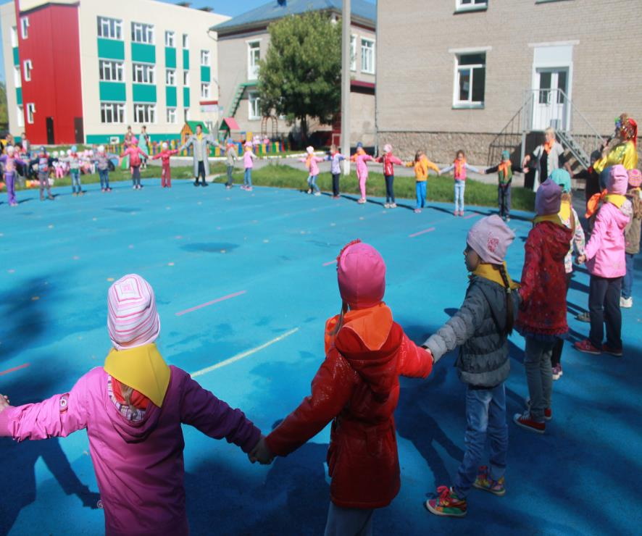
Вспомнить летние деньки собрались мы вместе,

Slide 3
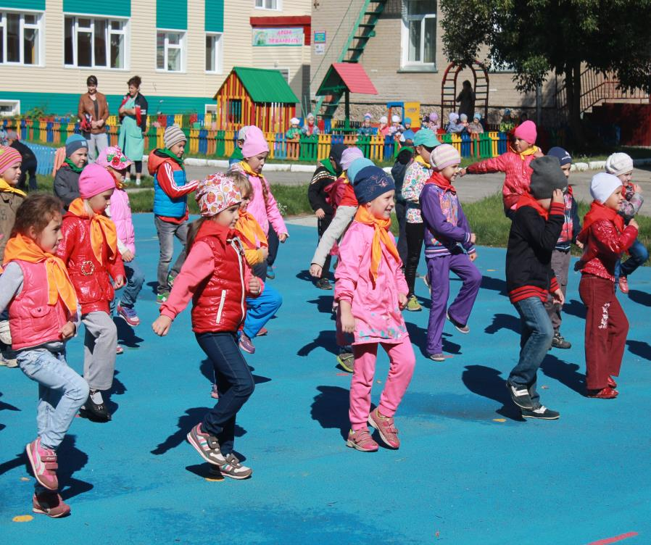
Встали по порядку, сделали зарядку.

Slide 4
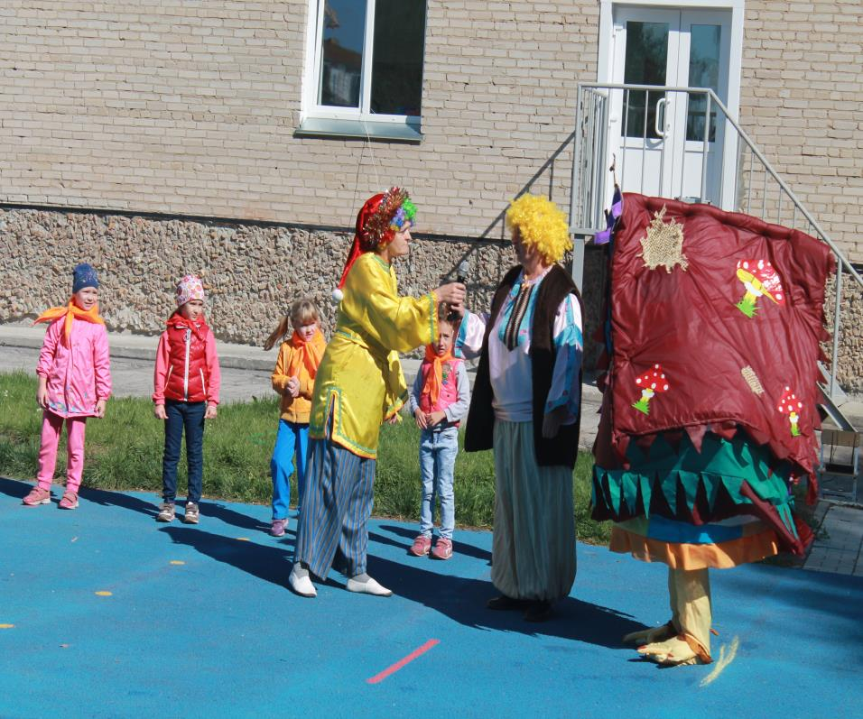
Кузя в гости приходил, и избушку приводил.
У детишек , и у взрослых Кузя помощи просил.

Slide 5
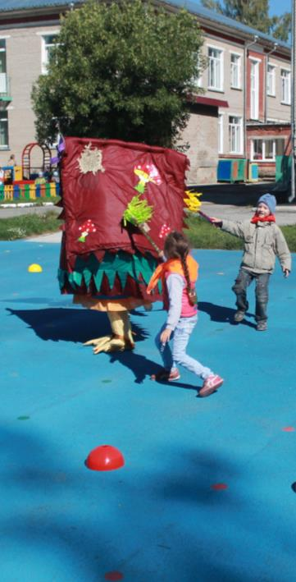
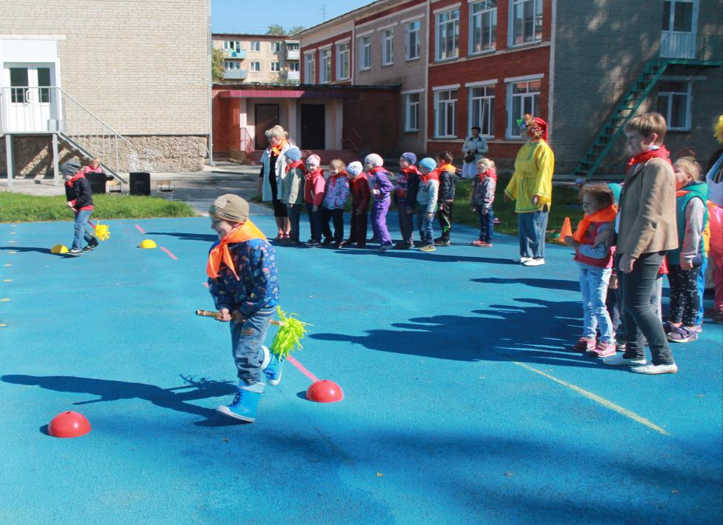
Мы в избушке всё прибрали ,паутину всю смели.

Slide 6
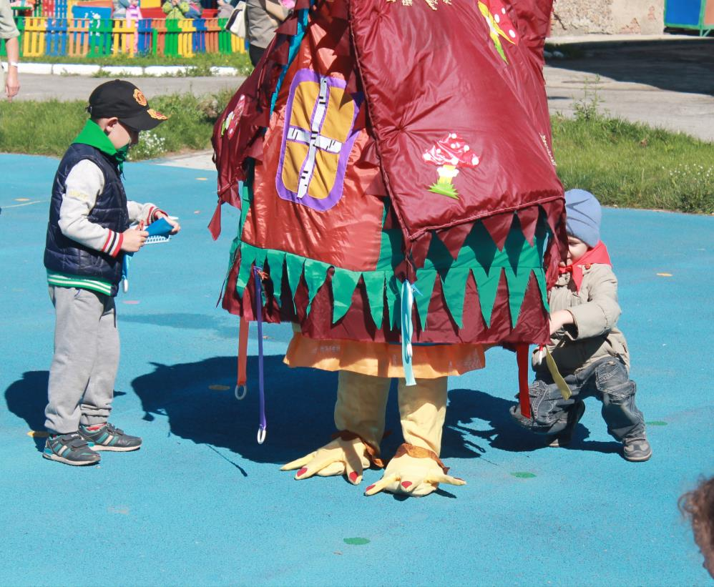
Мы избушку украшали ,
дружно Кузе помогли.

Slide 7
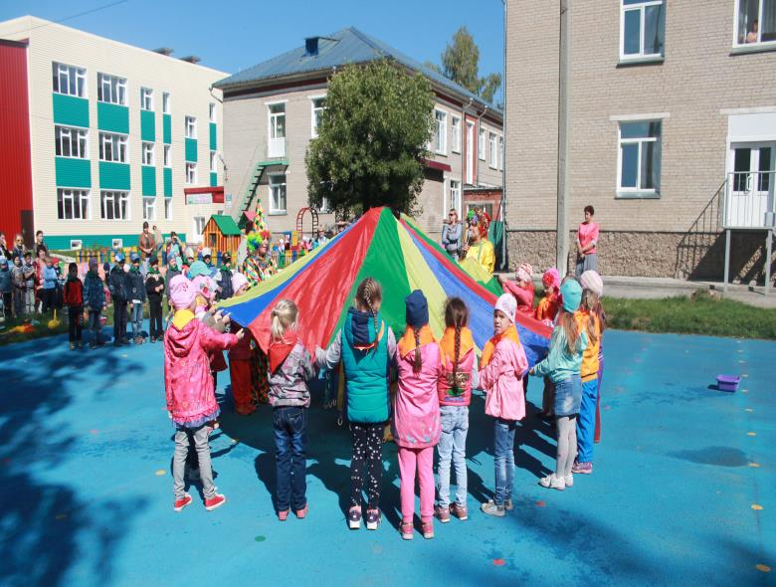
Дружно , волшебство, творили,

Slide 8
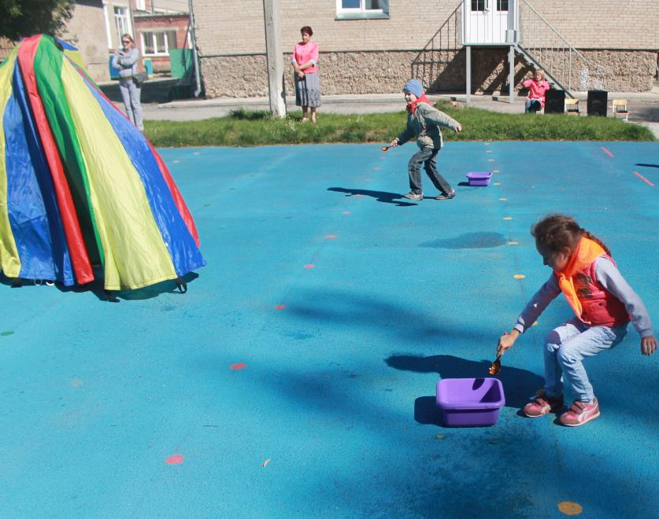
Ключевой водой, избушку, окатили,

Slide 9
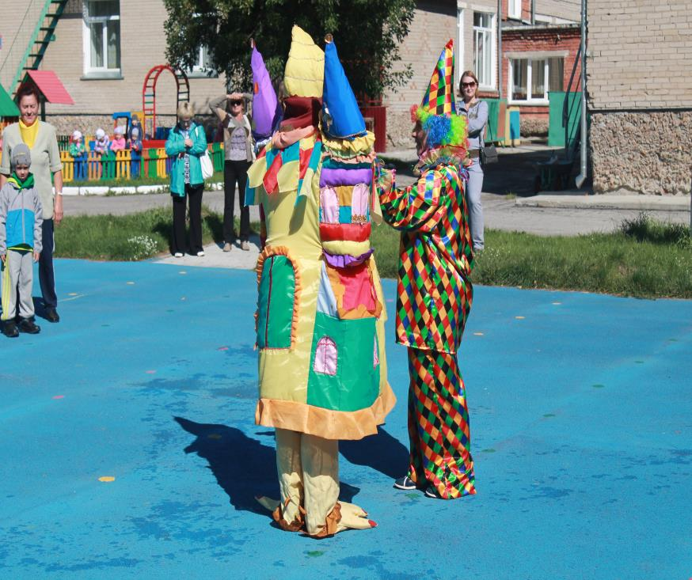
И её мы в Теремок превратили.

Slide 10
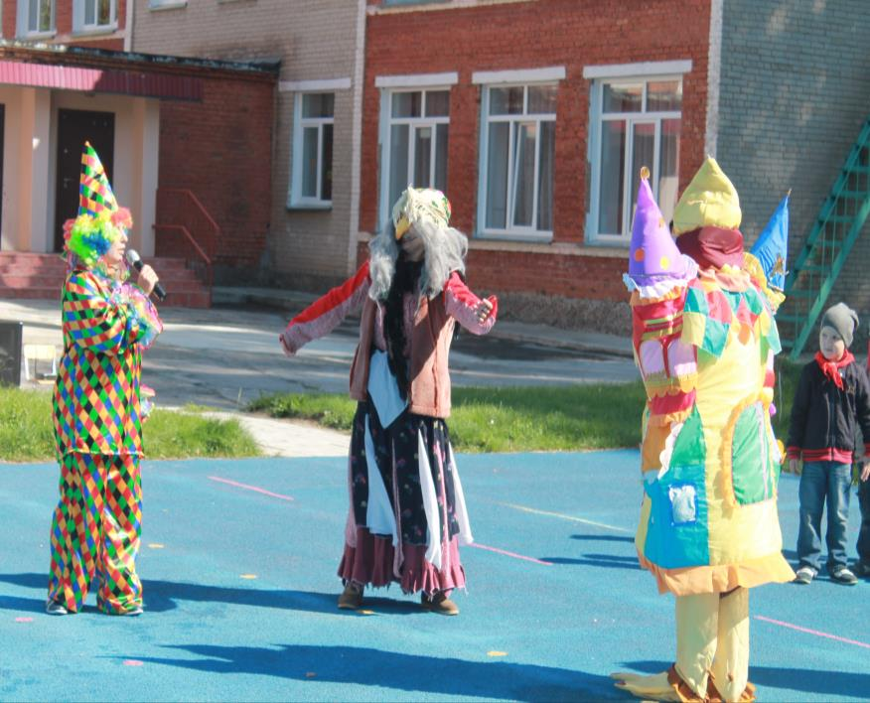
Тут Яга примчалась,
громко возмущалась
Все про бабушку забыли,
и подарки в День рожденья ,ей не подарили

Slide 11
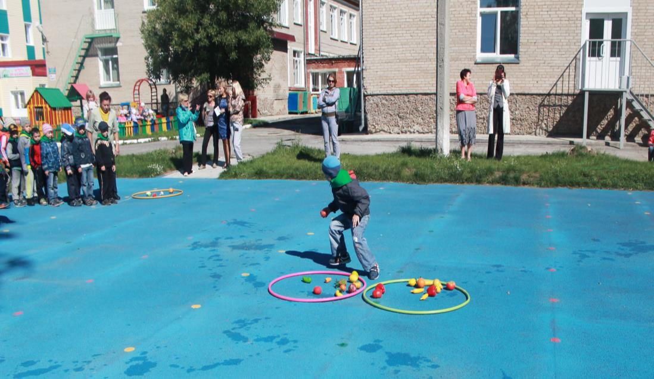
Бабки –Ёжки угодили , стол накрыли ,
борщ сварили ,про компот не позабыли.

Slide 12
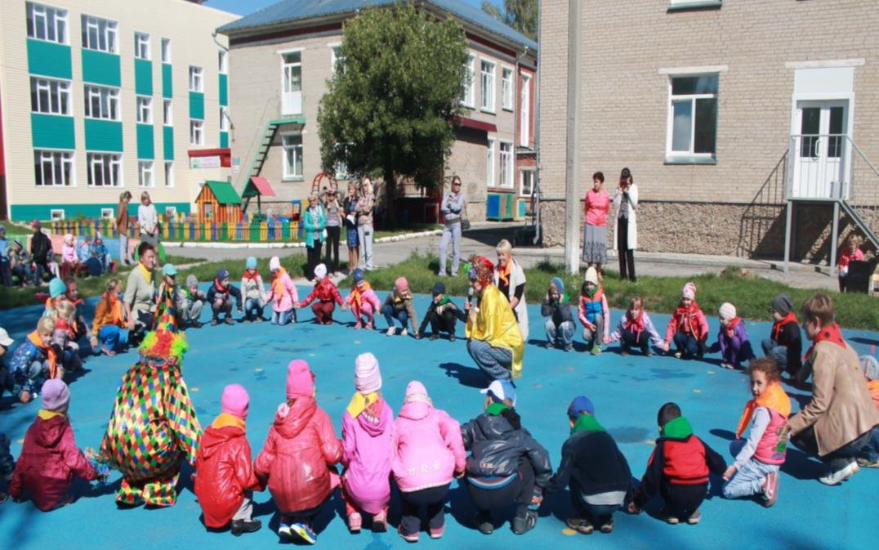
Дружно тесто завели,
и пирог ей испекли.

Slide 13
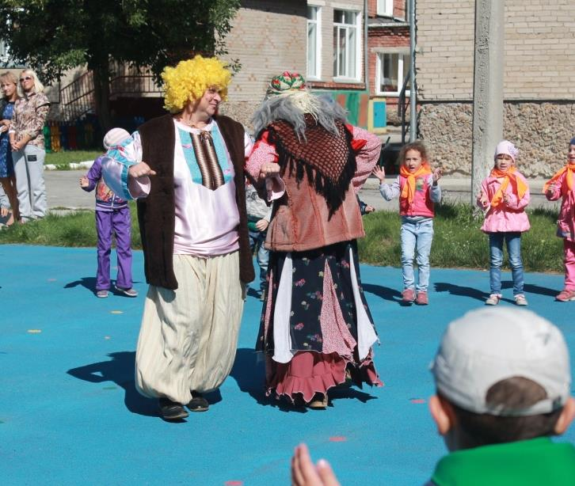
Каравай все спели

Slide 14
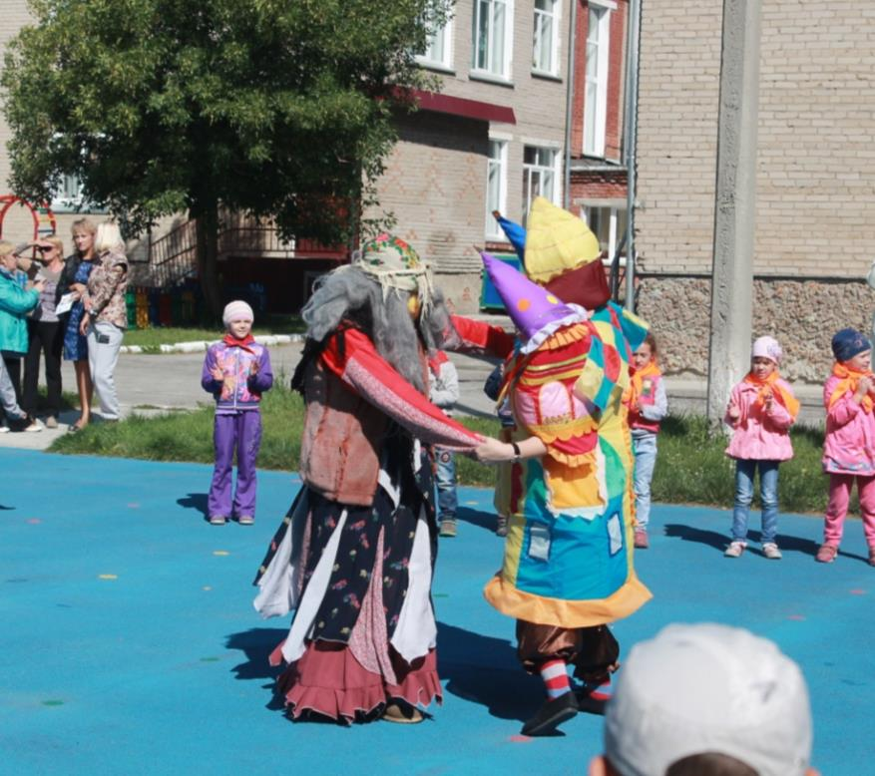
Теремок вручили
И домой всех проводили

Slide 15
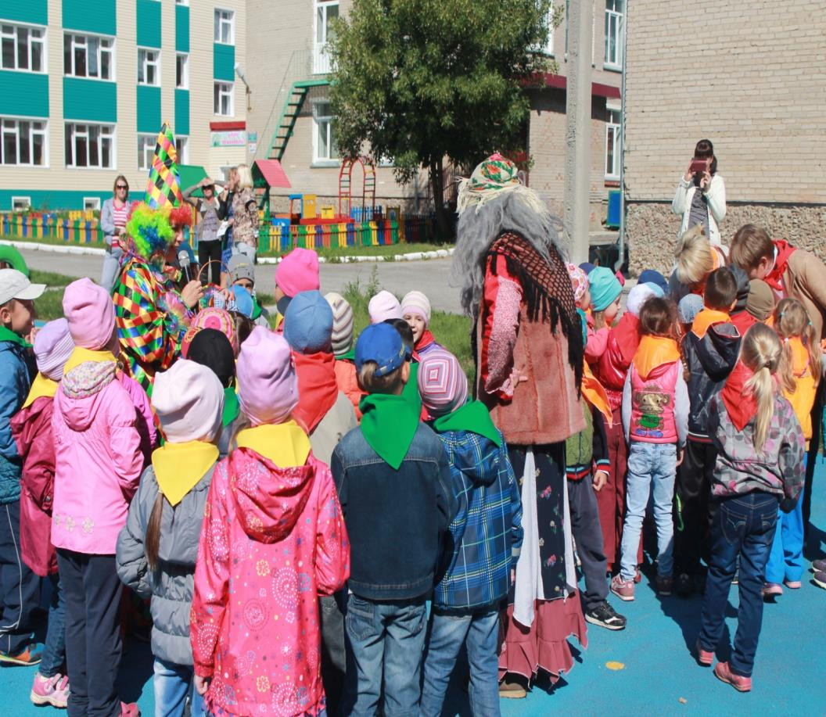
Спасибо за внимание

